Slide 1
Tensorflow 機器學習
106502027 資工二B 郭宗穎
106502558 資工二B 鄭易昇

Slide 2
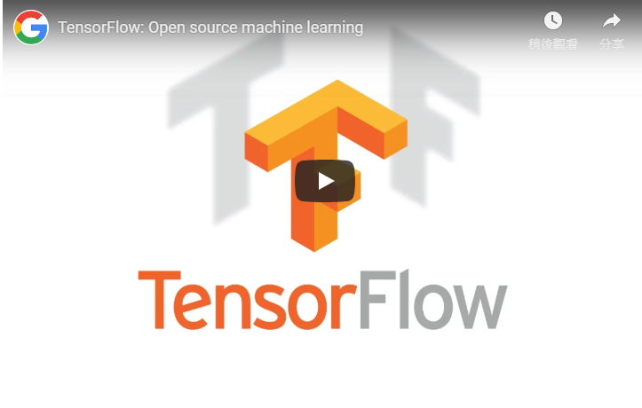
什麼是tensorflow?
TensorFlow 的進化，電腦現在能夠以更接近人類的方法學習
TensorFlow 是一套運用「深度學習」(Deep Learning)
的機器學習系統。
Notes:
有別於之前的機器學習TensorFlow 能夠以更接近人類的方式學會新的知識。
「深度學習」改變了機器學習的方法。我們再也不需要定義任何的「特點」，我們要做的是提供大量的資訊給機器，以上面的例子來說，就是輸入大量的「狗」和「貓」的圖片。然後告訴機器，哪一張圖片是「狗」，哪一張是「貓」。而它就能夠自行定義出牠們不一樣的地方。當機器成功建立了這個「模型」後，它就能夠分辨任何一張圖片上的「狗」與「貓」。

Slide 3
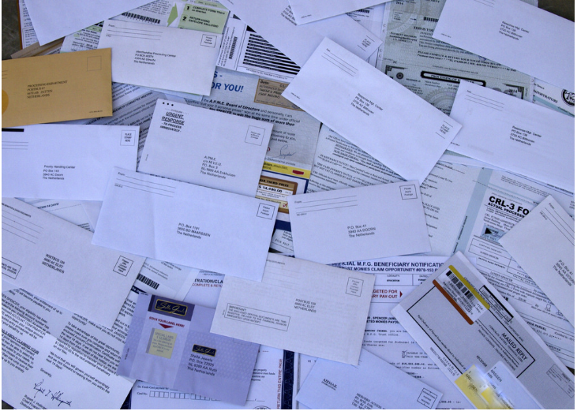
什麼是tensorflow?
電腦不但懂得分辨垃圾郵件，還會幫你回信
Notes:
Gmail 向來標榜它過濾垃圾郵件的能力。這也歸功於 TensorFlow 不停「學習」如何判斷垃圾郵件。
當我們收到一封「漏網」的垃圾郵件，我們可以使用 Gmail 的「回報垃圾郵件」功能。 TensorFlow 就會開始分析該郵件，並將它的「特點」記下。下次類似的郵件進入信箱時，就會被歸類成垃圾郵件。
同樣的，如果系統錯誤地將一些郵件歸類成垃圾郵件，你也可以使用「非垃圾郵件」功能，告訴TensorFlow 它搞錯了。由於 TensorFlow 不停的學習，目前，Gmail 已經可以判斷大約 99%的垃圾郵件。
Gmail 在 2016 年 3 月推出的 Smart Reply 功能，不但會閱讀郵件，而且還嘗試協助我們快速地回覆排山倒海的 Email，特別是在輸入不方便的手機上。

Slide 4
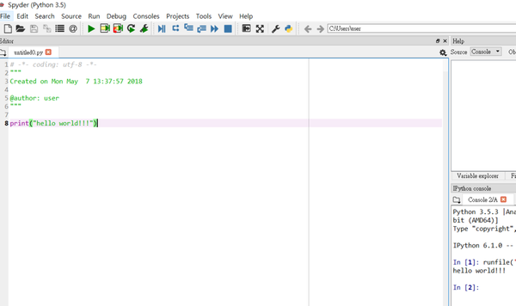
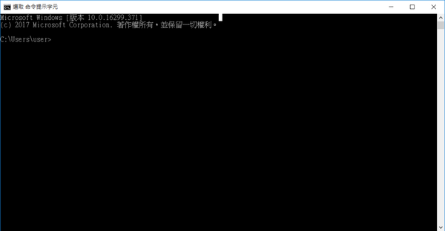
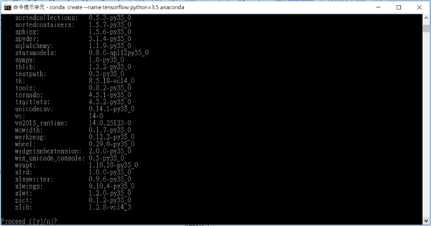
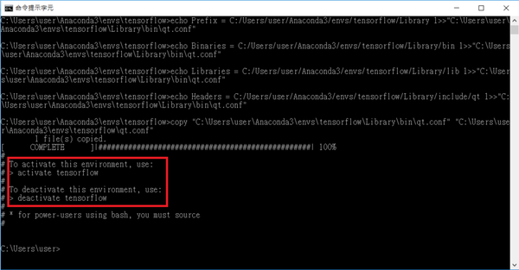
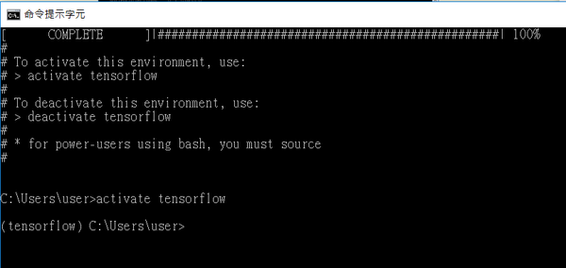
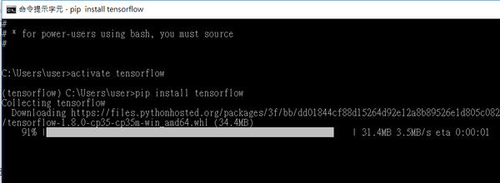
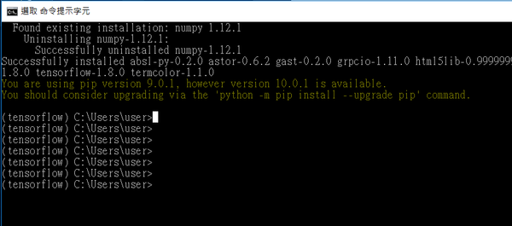
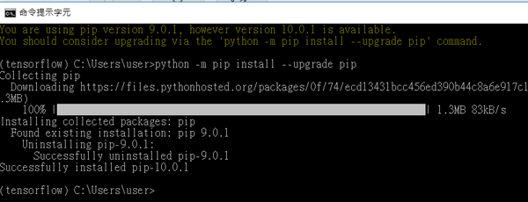
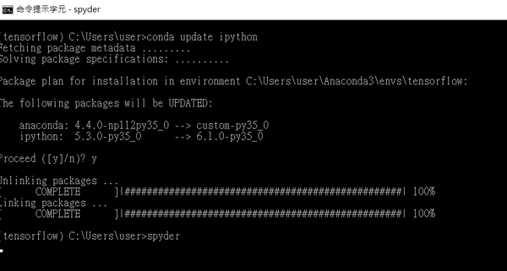
安裝tensorflow
Notes:
啟動命令提示字元(cmd)。
輸入 : conda create --name tensorflow python=3.5 anaconda，並且按下enter即可看到下列的畫面，下一步再輸入y，即會開始建立環境。
若看到紅色框框內的資訊則代表建立成功，且紅色框框內為啟動環境的指令。
開啟環境 : activate tensorflow
關閉環境 : deactivate tensorflow
輸入 : activate tensorflow，即可看到cmd路徑前多了(tensorflow)的虛擬環境。
輸入 : pip install tensorflow，即可以看到正在下載安裝。
安裝完即可以看到下圖，並且出現可以更新pip的版本提示。
輸入 : python -m pip install --upgrade pip，進行pip更新，完成更新後即可看到下圖
輸入 : conda update ipython ，更新完成後，下一步輸入spyder，透過命令提示字元打開spyder。
輸入hello world來驗證是否安裝成功。

Slide 5
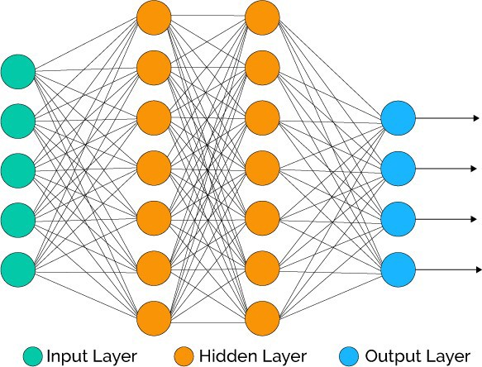
來實做吧!

Slide 6

Import keras

Slide 7
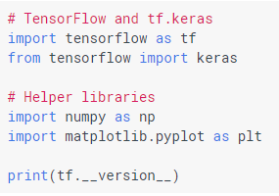
Import keras
Notes:
Import keras. Keras是一個Tensorflow裡可以用來建立訓練模型的API，也就是幫助使用者建立完善的神經網路，以輕鬆的開發深度學習。

Slide 8
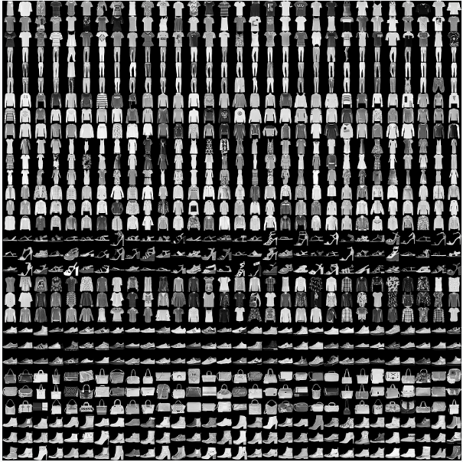
Import MNIST
Notes:
Import the Fashion MNIST dataset. MNIST是一個入門級的計算機視覺數據集，它包含各種手寫數字圖片:
這個圖片庫裡總共有60,000張圖片、10種不同服飾，分別以0~9編號，每張圖片的像素為28*28。

Slide 9

Import MNIST
Notes:
這個圖片庫裡總共有60,000張圖片、10種不同服飾，分別以0~9編號，每張圖片的像素為28*28。

Slide 10
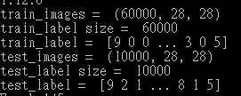
Our data
Notes:
印出模型資訊。本次機器學習實作總共有60000張訓練圖片，我們將使用這60000張圖片來當作訓練材料，而測試資料有10000張圖片，這些則是用來驗收訓練的成果。

Slide 11

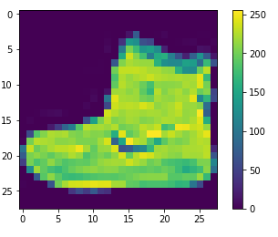
Preprocess the data
Notes:
Preprocess the data. 我們現在要正式開始機器學習，在開始之前，所有的圖片都要經過預處理的程序，使得資料可以標準化:

Slide 12

Preprocess the data
Notes:
這些圖片的像素值落於0~255之間。在將圖片放入神經網路模型之前，我們將像素值縮至0~1之間，所以將所有像素值除以255:

Slide 13
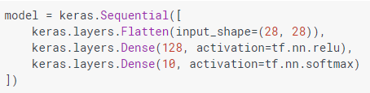
Build the model
Notes:
Build the model. 神經網路是由很多的layer(層)組成，而每一層都有許多的神經元，然後層與層之間會連接在一起，形成龐大的網路。

Slide 14
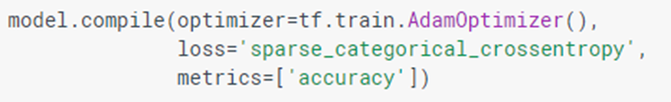
Build the model
Notes:
接著我們增加一些tool:
Loss function 可以幫忙計算這次訓練的精準度大概的百分比。metrics可以顯示訓練的進度條和每次訓練完的loss function。這些功能需要引用optimizer:

Slide 15
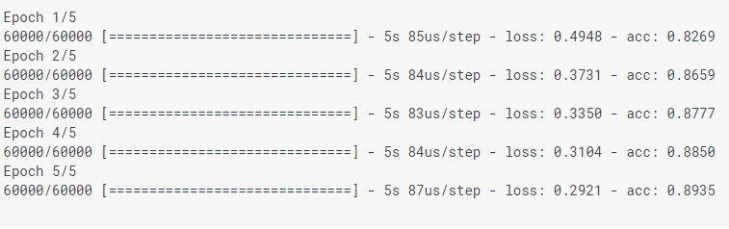
Train the model
Notes:
Train the model. 將訓練資料送入神經網路模型，寫入這一行，可以呼叫訓練指令:

Slide 16


Evaluate accuracy
Notes:
Evaluate accuracy. 接著我們將測試圖片丟入模型，看看模型是否訓練成功:
我們可以從精準度看出，原本將訓練圖片丟入模型的精準度最後大概有到89%，但是將測試圖片丟入模型後，精準度卻降到87%，這種情況稱為過適(overfitting)，原因有可能是訓練資料太少或是模型太複雜。

Slide 17
Make predictions
Notes:
Make predictions. 模型訓練完後，我們要來做預測，確定訓練的成果:

Slide 18
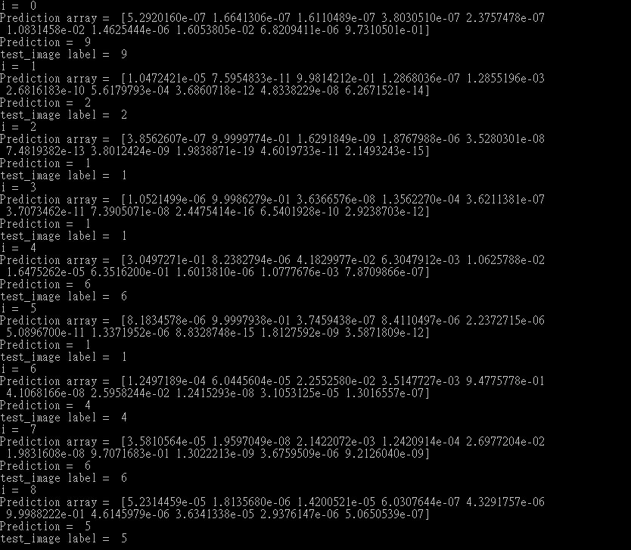
Make predictions
Notes:
如果訓練成功的話，可以看到所有的prediction都會和test_image label吻合，表示預測成功，我們完成了一次成功的訓練!

Slide 19
心得
Notes:
心得: 當初因為我們兩個都對機器學習有興趣，所以上網查了一下資料後找到了最近google很關注的tensorflow，所以決定來玩玩看這個東西。沒想到的是，別說寫出程式碼，我們從一開始的安裝就陷入瓶頸，我看網路上也有很多人遇到安裝的問題，因為安裝tensorflow有滿繁雜的流程，需要安裝很多其他工具，還會牽扯到版本不符以及檔案位置的問題，所以真的花了一段時間才安裝完成。雖然程式碼是從tenrsorflow官網複製來的，並沒有自己寫，不過我們至少大致了解為什麼要這麼寫，以及其中的道理，也順利跑出了正確的結果。如果以後有機會的話，希望可以更精通tensorflow，玩出自己想做的機器學習!

Slide 20
Thank you!

